Slide 1
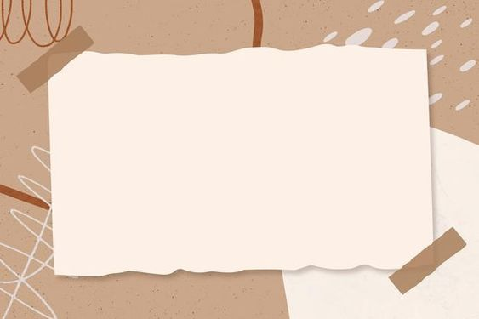
CHÀO MỪNG CÁC CON
ĐẾN VỚI TIẾT HỌC

Slide 2

Toán
Luyện tập chung (92)

Slide 3
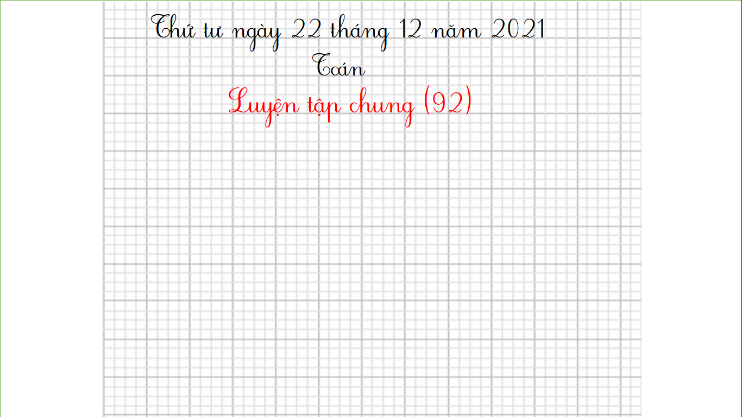

Thứ tư ngày 22 tháng 12 năm 2021
Toán
Luyện tập chung (92)

Slide 4








Yêu cầu cần đạt
- Luyện tập về điểm, đoạn thẳng, đường thẳng, đường cong, đường gấp khúc và hình tứ giác.
- Phát triển các năng lực toán học.

Slide 5









Luyện tập

Slide 6
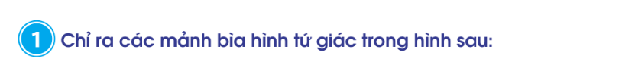
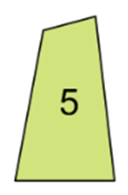
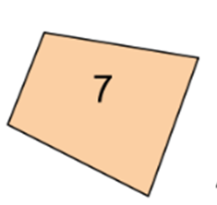
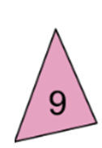
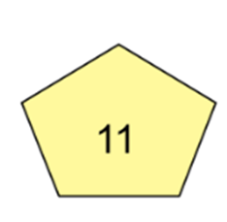
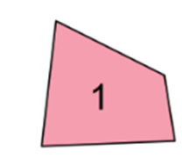
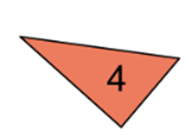
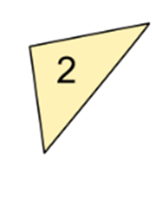
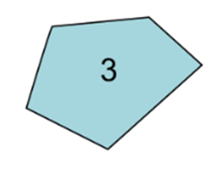
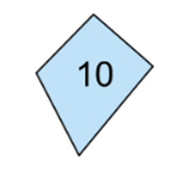
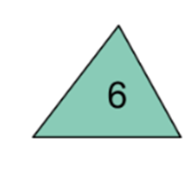
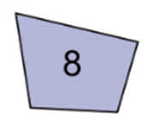
Các mảnh bìa hình tứ giác : 1, 5, 7, 8, 10

Slide 7
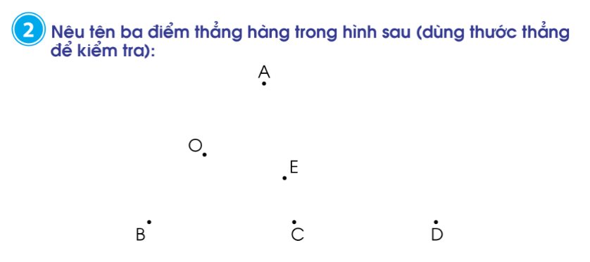
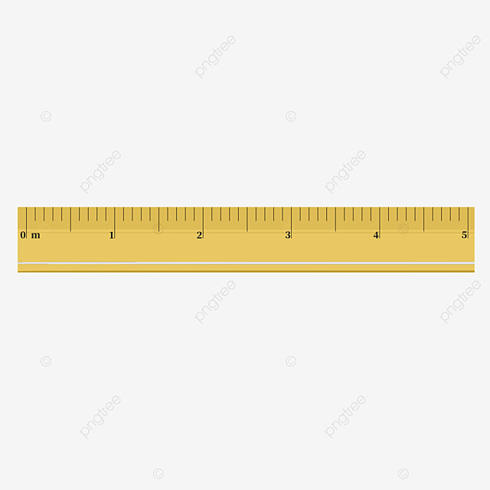
G: 3 điểm B, O, A cùng nằm trên một đường thẳng. B, O, A là 3 điểm thẳng hàng.

Slide 8
3 điểm A, E, C cùng nằm trên một đường thẳng. A, E, C là 3 điểm thẳng hàng.

Slide 9
3 điểm O, E, D cùng nằm trên một đường thẳng. O, E, D là 3 điểm thẳng hàng.

Slide 10
3 điểm B, C, D cùng nằm trên một đường thẳng. B, C, D là 3 điểm thẳng hàng.

Slide 11
Tên 3 điểm thẳng hàng: B, O, A ; A, E, C ; O, E, D ; B, C, D.

Slide 12
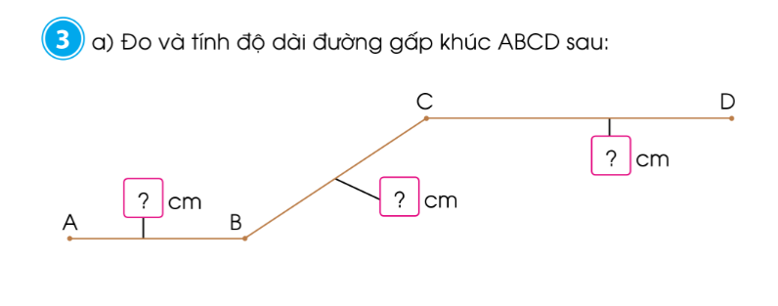

7
4
5

Slide 13
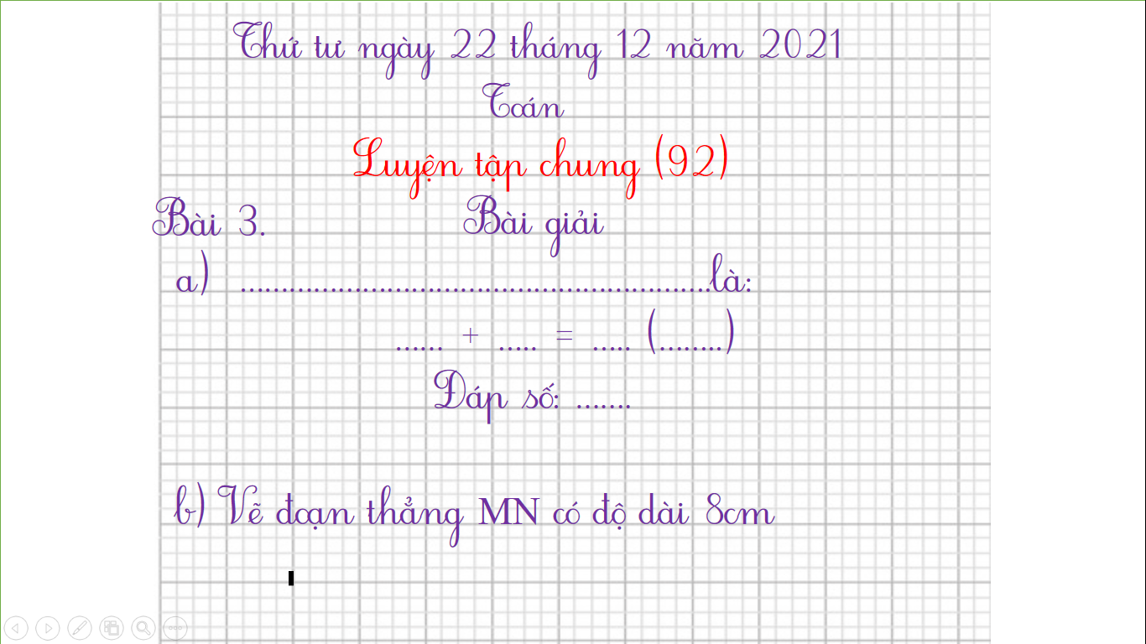

Thứ tư ngày 22 tháng 12 năm 2021
Toán
Luyện tập chung (92)
Bài 3.
Bài giải
a) ………………………………………………….là:
…… + ….. = ….. (……..)
Đáp số: …….
b) Vẽ đoạn thẳng MN có độ dài 8cm

Slide 14

Dặn dò
Hoàn thành bài 3 vào vở ô li Toán.
Xem trước bài Luyện tập chung (93)

